Slide 1
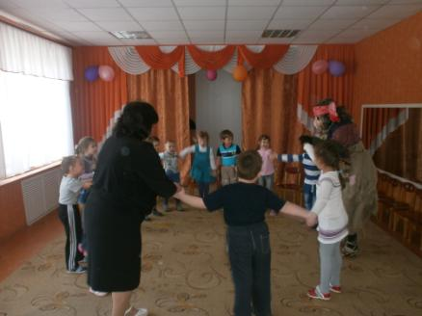
Музыкально-игровое развлечение «Путешествие с Бабой-Ягой»

Slide 2
Цель. Создать благоприятные условия социальной адаптации ребенка в условиях дошкольного учреждения. Вызвать эмоциональный отклик и положительные впечатления.
Задачи. Продолжать воспитывать у детей основы коллективизма, умение отгадывать загадки, развивать певческие и хореографические способности детей, уточнять и расширять знания об окружающем мире, воспитывать бережное отношение к природе.
Интеграция образовательных областей
Познание
Социализация
Коммуникация
Музыка
Физкультура

Slide 3
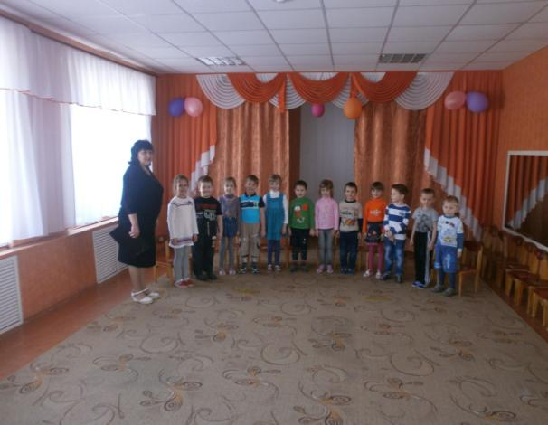
Сегодня я приглашаю вас в удивительное путешествие.
Notes:
Сегодня я приглашаю вас в удивительное путешествие

Slide 4
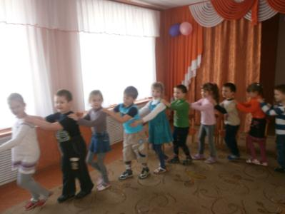
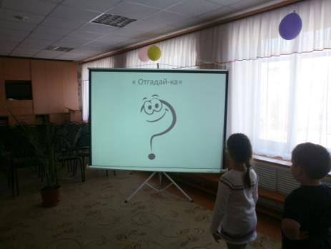
Путешествовать мы будем на поезде. Вставайте друг за другом и вперед!
Вот поезд поехал,
Колеса стучат,
А в поезде этом
Ребята сидят.
А вот и первая станция «Отгадай-ка!»

Slide 5
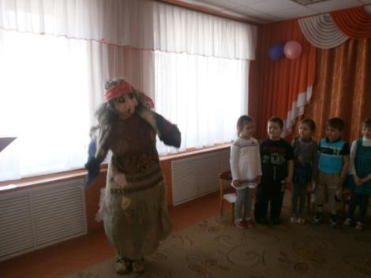
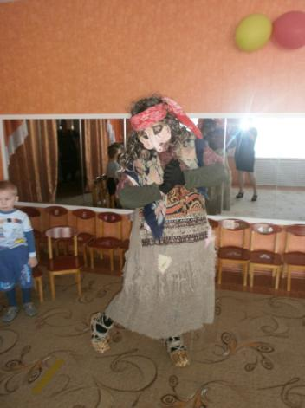
)
В ступе летает,
Детей похищает,
В избе на куриной ноге проживает. (Баба-Яга)
Ох, я стала такая добрая, такая веселая. Возьмите меня с собой путешествовать.

Slide 6
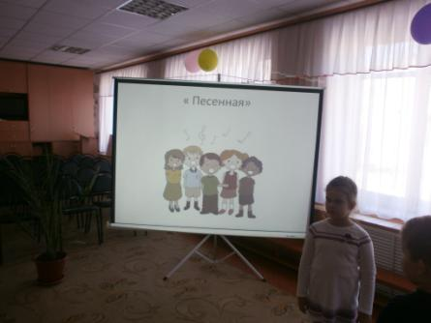
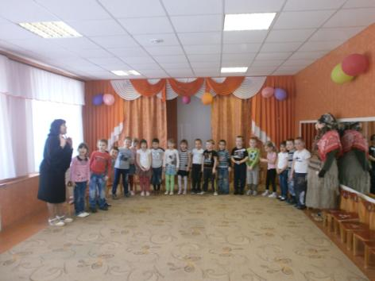
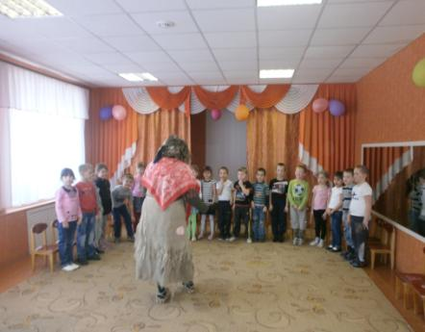
А следующая станция - «Песенная»

Slide 7
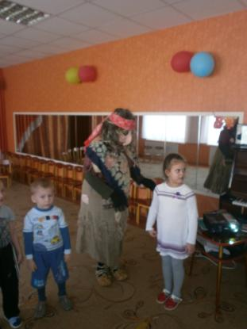
А вот и следующая станция, называется она «Умники и умницы».
Сейчас мы с вами поиграем в игру «А в школе…». Я буду вам говорить, что делают ребятки в садике, а вы отвечать, что делают в школе ученики

Slide 8
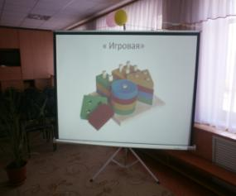
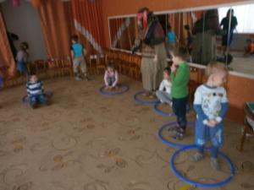
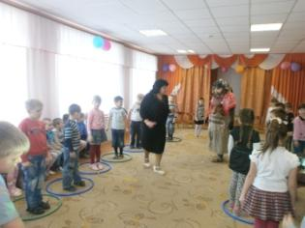
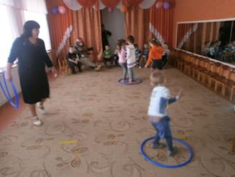
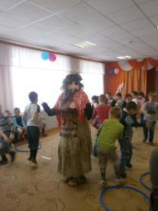
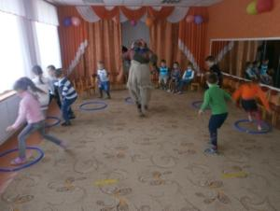
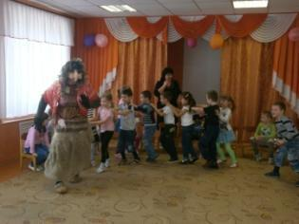
А вот и наша станция «Игровая».

Slide 9
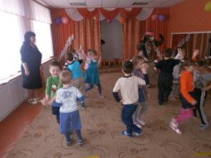
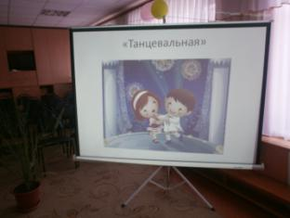
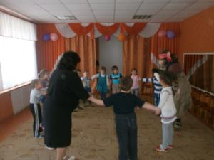
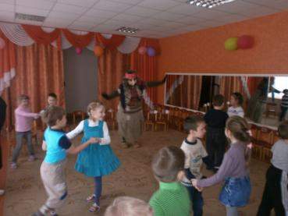
А вот и следующая станция. Называется она «Танцевальная».

Slide 10
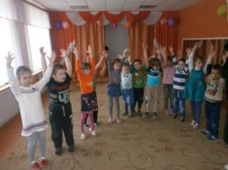
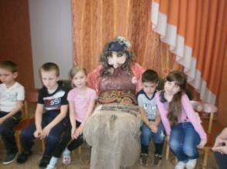
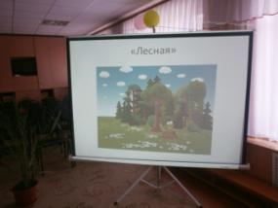
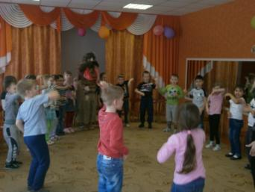
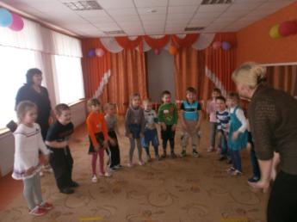
. А вот и мой лес, и станция так и называется «Лесная», ветерок дует, деревья шумят…

Slide 11
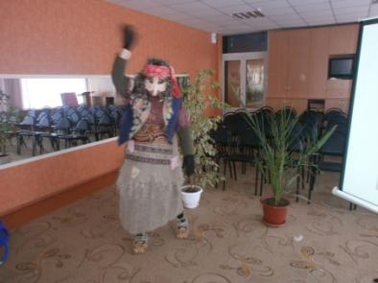
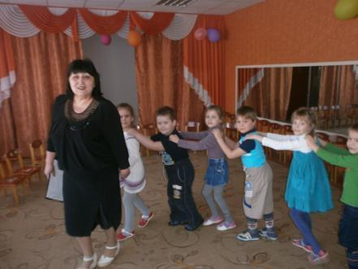
До свидания, Баба-Яга.
А вот и наш детский сад!
Славно мы повеселились,
Еще крепче подружились.
Поплясали, поиграли,
Все вокруг друзьями стали!
А вот и наш детский сад!
Славно мы повеселились,
Еще крепче подружились.
Поплясали, поиграли,
Все вокруг друзьями стали!

